Slide 1
MENGUASAI
MATERI ARAB PRA ISLAM

Slide 2
Cakupannya
Arab Pra Islam
Kepercayaan/Agama
Sosial dan Budaya
Perekonomian
Indikatornya
Menjelaskan kondisi Makkah sebelum Islam
KKO menjelaskan :Uraikan (Identifikasi, Urutkan, Sebutkan , Ingat kembali, Kenali , Catat Hubungkan , Ulangi, Garis bawahi )

Slide 3
Mengapa Jazirah Arab ?
(Sami Abdullah Bin Ahmad Al Maghluts, hlm. 29-32)
Keberadaan Baitullah al Haram Allah berfirman Sesungguhnya rumah mula-mula dibangun untuk (tempat beribadah) manusia ialah Baiullah yang di Bakkah (Makkah) yang diberkahi dan menjadi petunjuk bagi semua manusia (QS Al Imran : 96)
Para Nabi sebelum Ibrahim AS melakukan haji ke Baitullah
Jazirah ini adalah jazirah Islam, tidak disembah padanya kecuali Allah SWT. Data ini diperkuat Hadits Muslim “ Rasulullah bersabda : Sesungguhnya aku mengeluarkan Yahudi dan Nasrani dari Jazirah Arab sampai aku tidak membiarkan padaya kecuali Muslim
Jazirah Arab terletak di bagian tengah dari dunia masa lampau bahkan Makkah dimuliakan oleh Allah bahwa ia merupakan pusat Bumi
Lahirnya Nabi Muhammad SAW, 6 Nabi diutus Di Jazirah Arab, Adam, Hud, Saleh, Ismail, Syuaib dan Muhammad

Slide 4
1. AGAMA/KEPERCAYAAN

Slide 5
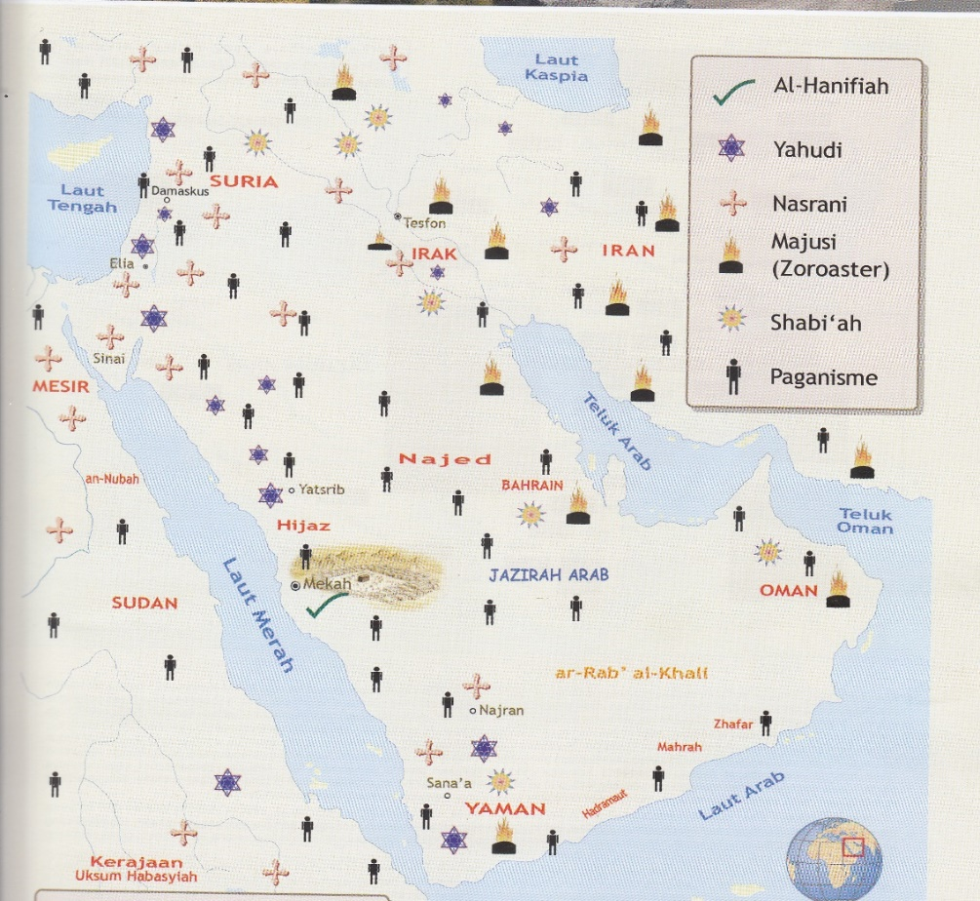
Kepercayaan/Agama
Ada berapa agama/Kepercayaan
Agama apa yang paling dominan

Slide 6
Paganisme : Agama Dominan
Amr bin Luhai, pembawa berhala dari Moap/Mesopotamia ada juga yang menyebutkan dari Syria
Paganisme + Wasani, agama yang memperserikatkan Allah dengan mengadakan penyembahan
Anshab , batu yang belum memiliki bentuk
Autsan, patung yang terbuat dari batu
Ashnam, patung yang terbuat dari kayu, emas, perak, logam dan semua patung yang tidak terbuat dari batu
Hubal,roh, dewa tertinggi diKa’bah di representasikan dalam bentuk manusia
Latta, Tuhan perempuan yang letaknya dekat dengan Thaif
Uzza, yang paling agung terletak di Nakhlah sebelah timur Makkah
Manat, pembagian nasib, bentuknya batu hitam terletak di Qudayd jalan antara Makkah dan Madinah
Amr bin Luhai dan kaum Umlaiq :
Amr : Berhala apakah yang kalian sembah itu ?
Umlaiq : Ini adalah berhala yang kami sembah. Kami meminta pertolongan kepadanya lalu kami diberi pertolongan dan kami meinta hujan atas namanya lalu kami diberi hujan
Mendengar hal itu Amr merasa tertarik lalu ia menwarkan diri untuk mengikuti ajaran paganisme
Amer : Sudikah kalian memberiku satu berhala saja di antara berhala-berhala kalian. Aku akan membawanya ke negeri Arab dan akan kuletakkan di dekat Baitullah yang sering dikunjungi oleh orang-orang Arab
Mereka memberi Amr 1 berhala yang disebut Hubal. Sejak saat itu setiap bnai mempunyai berhalanya sendiri-sendiri

Slide 7
Praktek Keagamaan Arab Pra Islam
As Saibah, Unta yang dipersembahkan kepada para sesembahan sebagai nadzar atau tujuan lainnya, tidak bleh ditunggangi,m dminum susunya dan tidak boleh dimakan dagingnya
Thawaf yang Salah, Mereka berthawaf menggunakan pakaian maksiat . Jika mendapati baju mereka berthawaf dalam keadaan telanjang sementara wanita hanya menutupi kemaluannya saja
Wukuf yang Salah, Wukuf di Mudzalifah bukan di Arafah khusu untuk para pembesar
An nasi, Mengakhirkan penghormatan bula Muharam sampai bulan Safar hanya untuk menghahlalhlkan pembunuhan atau petburuan
Al Bahirah, Pembelahan telinga n unta untuk kemudian dibiarkan begitu saja tidak boleh ditunggangi dan diminum susunya

Slide 8
Lanjutan..
Al Ham, Ketika seekor unta betina telah menghasilkan keturunan dalam jumlah tertentu maka punggungnya dilindungi, ia tidak boleh dinaiki atau dijadikan pengangkut dan kemudian dibiarkan untuk berkembang biak
Undian dengan anak Panah, Tiga anak panah yang dua diantaranya bertuliskan Aku diperinta Tuhanku Aku dilarang Tuhanku dan yang satu lagi tidak bertuliskan apa apa. Hal ini dimaksudkan untuk mengetahui apa yang ditetapkan bagi mereka
Washilah, Kambing yang dicap dengan menggunakan besi panas untuk melahirkan 12 betina dalam 5 kali kehamilan. Jika kambin melahirkan pejantan maka itu untuk kaum pria bukan wanita, kecuyali kambing itu dilahirkan dala keadaan mati. Jika demikian maka pria dan wanita samasma memakannya

Slide 9
2. Perekonomian

Slide 10
Perekonomian - Aktivitasnya
Peternakan, biasanya dilakukan suku Arab pedalaman (Badui ) Mereka beternak unta, biri-biri untuk diambil daging dan kulit
Perdagangan, digeluti masyarakat perkotaan
Pertanian, dikerjakan oleh suku yang tnggal di daerah subur seperti Thaif.
Industri seperti senjata, kham, ralat pertanian dll

Slide 11
Perdagangan
Hasyim menjadi tokoh penting di Mekkah karena membuka 2 jalur perdagangan setahun 2 kali, ke Syria dan Yaman
Ke selatan -Yaman ketika musim dingin, meliputi Yaman dan Ethiopia
ke utara -Syria ke musim panas, meliputi Syria, Yordania, Palestina, Libanon, bahkan kadang ke Turki
Makkah menjadi tempat transit perdagangan di Jazirah Arab
Menggunakan system mudharabah/muqaradah, salah satu bentuk kerjasama bisnis antara dua belah pihak atau lebih
Kafilah dagang terdiri dari 1000-2500 unta dengan 100-300 pengiring. Satu unta bisa mengangkut 300 kg beban, sehingga 1 kafilah bisa mengangkut 300 sd 750 ton
Jenis perdagangan yang diharamkan Nabi (dilakukan sejak dulu) : Tadlis, Riba, Gharar, maysir, Transaksi atas perbuatan maksiat, transaksi atas barang haram, transaksi yang merusak diri, keluarga dan lingkungan

Slide 12
Transaksi yang dilarang Rasulullah
(Syafii Antonio, Management Superleadership jld 2)
Riba
Dua jenis : Riba Jual beli (Riba Fadl dan Nasiah) dan Riba Utang Piutang ( Riba Qard dan Jahiliyah)
Tahapan pelarangan Riba : QS Ar Rum:3, An Nisa : 160-161, QS Ali Imran : 130, QS Al Baqarah : 178-279
Gharar/tidak jelas
Barang yang diperjualbelikan belum ada atau potensi pengadannya sulit
Spekulasi tinggi
Tadlis (ada unsur pe nipuan)
Tadlis kuantitas
Tadlis Kualitas
Barang atau jasa yang diperjualbelikan tidak jelas
Barang atau jasa yang diperjualbelikan tidak dapat diserahkan
Tadlis Harga
Tadlis Penyerahan

Slide 13
Produk-produknya
Arab Utara (Siria, Jordan, Palestina, Irak)
Miyak Zaitun
Biji-bijian :Barley, Gandum, Padi
Anggur
Produk Impor dari Persia
Sutra
Impor dari Oman dan Yaman
Kemenyan Arab
Senjata
Musk dan Ambergis
Myrrh, bahan obat salep
Gaharu
‘Ud, endapan resin beraroma

Slide 14
Lanjutan…
Impor dari Abesinia/Etiopia
Emas
Gading
Budak
Hijaz
Pertanian, Thaif, Yanbu’, Khaibar, Madinah, Fadak, Turabah, Wadil Qura, Suwarqiyah, Wadil Aqiq
Industri: perhiasan , Pandai besi dan Senjata, penyamakan Kulit, Tekstil dan tenun, parfum
Thaif : penghasil utama sayur dan buah ( anggur dan kismis)
Madinah : produsen kurma dan anggur kualitas tinggi

Slide 15
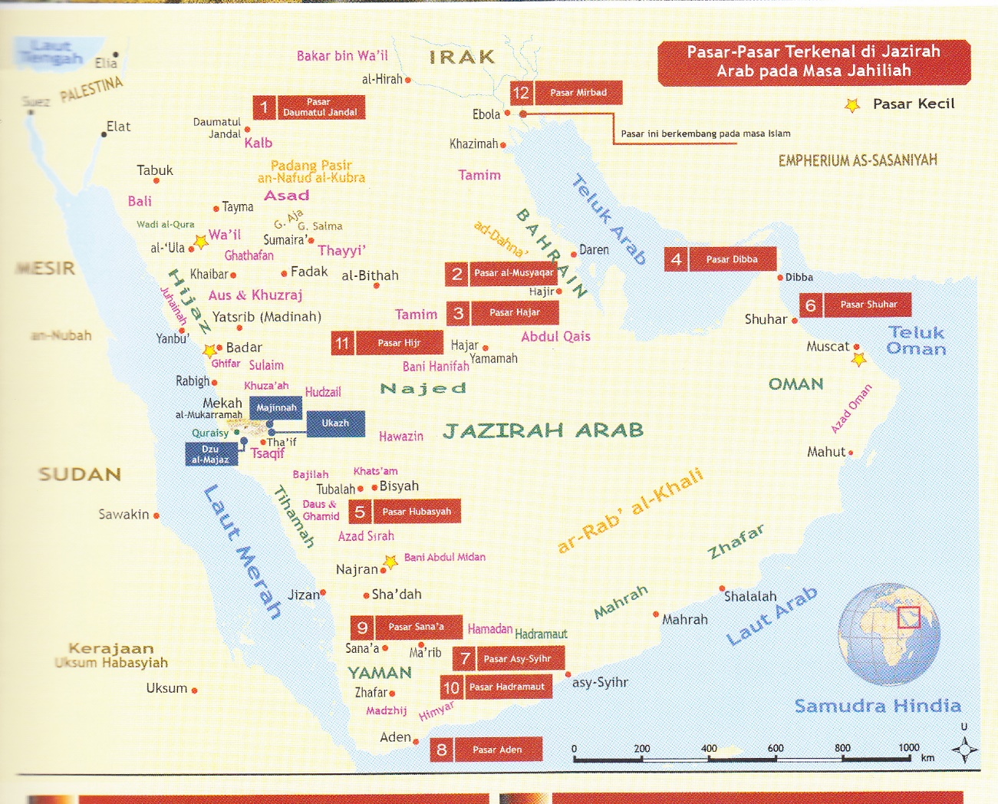
Pasar Masa Arab Pra Islam

Slide 16
3. Sosial - Budaya
Nomaden, Jahiliyah, Budaya Baik dan Budaya Buruk

Slide 17
Sosialnya
dikaitkan dengan jahiliyah, adalah perilaku kasar, biadab dan tidak bermoral, tidak mengindahkan sopan santun.
Muhammad al Ghazali dalam Fiqh Sirah menggambarkan bahwa kota Makkah mempunyai sejarah panjang , aman dan membawa berkah namun keistimewaan tersebut tidak didukung oleh kehangatan dalam pergaulan dan pesaudaraan
Kondisi sosial ini bisa dipahami dari pembagian bangsa Arab di atas, yaitu yang hidup menetap dan yang tidak menetap (Badui)

Slide 18
Budayanya
Beberapa ilmuwan menyebukan terjadi 1700 kekrsan, sebagian menyebutkan 1200 kejadian dan sebagian lain 75 peristiwa . yang paling terkenal adalah peristiwa antara bangsa Persia dan Romawi, Adnan dan Qathan, atau bani qathahn dengan kelompoknya sendi dan adnan dengan kelompoknya sendiri
Baik
Buruk
Berkata jujur dan Islam datang menguatkannya
Menjamu tamu sebagai penghormatan kepadanya
Menepati janji
Menghormati tetangga dan mengakui pemberian perlindungan kepada orang yang membutuhkan
Sabar dan kuat
Pemberani, suka menolong dan berwibawa
Menghormati tanah haram dan bulan suci dengan tidak melakukan peperangan keculai terpaksa
Mengharamkan menikahi ibu dan anak kandung serta mandi junub
Khitan bagi anak laki-laki dan anak perempuan
Membiasakan berkumur , menghirup air,m bersiwak , istinja, memotong kuku dan mencabut bulu ketiak
Praktik hukum potong tangan kanan bagi pencuri
Haji dan Umah
Mengubur hidup-hidup bayi perempuan (QS 81:8-9)
Membunuh anak-anak karena takut miskin da kelaparan (QS :17:31)
Minum Khamr, berjudi, berkurban untuk berhala, mengundi nasib (QS 5:90)
Kesukaan wanita bersolek dan kecenderungan mereka mengambil laki-laki sebagai piaraan (QS.4:25)
Fanatisme kabilah dan kesukuan yang menyebabkan sebagian mereka dengan sebagian yang lain menyerang, merampas, merampok
Karena sombng dan angkuh mereka tidak mau bekerja menjadi pandai besai dan meyerahkan pekerjaan itu ke budak

Slide 19
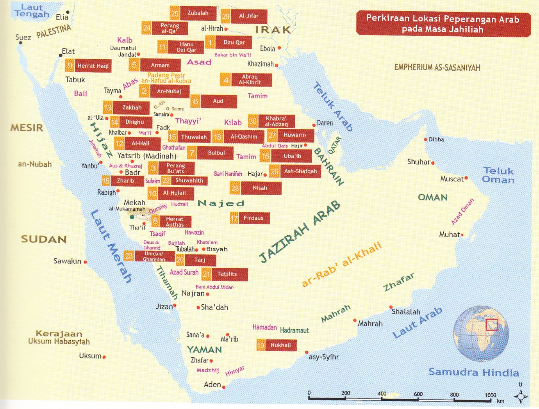
Peperangannya…

Slide 20
Evaluasi – (18 )
3 agama sebelum Islam datang
2 praktek keagamaan Arab Pra Islam
2 keistimewaan jazirah arab
3 daerah subur pertanian
Penghasil utama sayur dan buah
Penghasil kurma dan anggur berkualitas
3 produk dari arab utara
3 pasar sebelum islam

Slide 21
Lanjutan..
3 kebiasaan baik masyarakat arab
3 kebiasaan buruknya
4 sumber perekonomian
2 transaksi yang dilarang
batu yang belum memiliki bentuk
patung yang terbuat dari batu
patung yang terbuat dari kayu, emas, perak, logam dan semua patung yang tidak terbuat dari batu
Latta
Uzza
Hubal

Slide 22
Pemetaannya
No | Dimensi Pengetahuan | Keterangannya
1. | Faktual | Kepercayaan/Agama : jumlah agama, daerah dan bukti Perekonomian: Jenis, system, produk, jenis transaksi, Pasar-pasarnya Sosial : Kebiasaan baik dan buruknya Hasyim, Amr BI Luhai, Thaif, Madinah, Yaman dan Syiria,
2. | Konseptual | Paganisme, Watsaniyah, Al hanifiyah, Majusi, Yahudi, Nasrani Mudharabah, Jahiliyah, Nomaden, Myrrh, Ud, Musk , Ambergis, Barley Latta, Uzza, Hubal Al Wasilah, Al Ham ( Praktek Keagamaan)
3. | Prosedural | Permulaan Berhala di Makkah Rute Perdagangan

Slide 23
5 Soal UAS untuk kelompok 1 dan 2
Mengapa Jazirah Arab menjadi daerah tempat turun Nabi terakhir dan agama yang sempurna ?
Mengapa Bani Hasyim sangat disegani oleh Quraisy ?
Mengapa unta menjadi transportasi utama daerah padang pasir ?
Apakah keistimewaan Makkah dari segi sains ?
Jelaskan adanya Ka’bah di Makkah ?
Bedakan pola dakwak Nabi Muhammad SAW di Makkah dan Madinah ?
Mengapa Masyarakat Madinah lebih cepat menerima dakwah Nabi SAW ?
Apa saja yang dilakukan Nabi SAW untuk membangun perekonomian masyarakat Islam di Madinah ?
Bedakan kondisi Madinah dan Makkah sebelum Islam ?
Siapa saja tokoh yag berperan dalam Islamnya masyarakat Madinah ?

